Slide 1
计算理论
第二章 计算模型

Slide 2
主要内容
图灵机模型
RAM机
RASP机

Slide 3
2.1 图灵机模型
图灵机组成：
两端无限的线性带（读写介质）
有限的符号表（表示信息）
有限的信息处理状态
信息处理动作（静止，左、右移）
信息处理方法（规则）

Slide 4
2.1 图灵机模型
线性带
读写头
q₀
q₅
q₁
状态控制器
q₄
q₂
q₃

Slide 5
2.1 图灵机模型
定义：图灵机的M＝(Q, ∑, Γ, δ, B, q₀, F)，其中：
Q 为状态的有限集合；
∑为有限字母表，为输入符号集；
Γ为线性带符号集，∑⊆ Γ；
B空符号，B∈Γ，B∉ ∑；
q₀∈Q为初始状态
F⊆Q是终止状态集;
δ：Q×Γ→ Q×(Γ×{L, R, S})为转移函数。

Slide 6
2.1 图灵机模型
例1：δ(q, a) = (p, (b, L))
说明：若当前状态为q，读写头读取a，经过δ转换后，图灵机状态改为p，线性带上a改变为b，同时读写头左移一格。
例2：δ(q, a) = (p, (a, R))
说明：若当前状态为q，读写头读取a，经过δ转换后，图灵机状态改为p，线性带上a不改变，同时读写头右移一格。

Slide 7
2.1 图灵机模型
例3：δ(q, a) = (q, (B, S))
说明：当前状态为q，读写头读取a，经过δ动作后，图灵机状态不改变，仍为q，线性带上a被清空，同时读写头不动。

Slide 8
2.1 图灵机模型
表示：
图
表

Slide 9
2.1 图灵机模型
例4：有图灵机M= ({q₀,q₁,q₂}, {0,1}, {0,1,B}, δ, q₀, B, {q₂}), 其中δ定义为：
δ(q₀, 0) = (q₀, 0, R),
δ(q₀, 1) = (q₁, 1, R),
δ(q₁, 0) = (q₁, 0, R),
δ(q₁, B) = (q₂, B, R).
Notes:
识别由0和1组成的且只含有一个1的字符串。

Slide 10
0/0,R
0/0,R
q₀
q₁
q₂
1/1,R
B/B,R

Slide 11
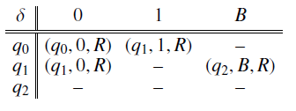
识别由0和1组成的且只含有一个1的字符串。

Slide 12
2.1 图灵机模型
例5：设计一台图灵机，接受由0和1组成的，0与1出现次数相同且0先出现的字符串。形如0…01…1。
基本思路：读头将第一个0改为x，右移，把找到的第一个1改为y，然后退回去直到遇到第一个x，再右移把遇到的第一个0改为x，右移，把找到的第一个1改为y，如此反复直至指针指向空白B为止。

Slide 13
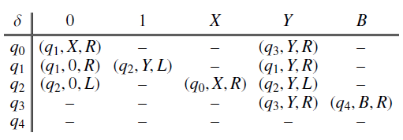

Slide 14
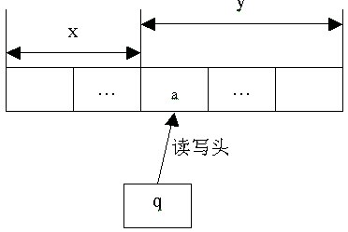
2.1 图灵机模型
格局：机器的状态的表示，由当前状态、当前带内容、读写头位置组成。属于(Γ*×Q×Γ*)。
如（u，q，v）简记为：uqv.
v
u

Slide 15
2.1 图灵机模型
初始格局：q₀ω，ω∈∑*;
终止格局：
接受格局：αq_{f}β, α,β∈Γ*;
停机格局：转换函数无定义。
格局转换├ ：
图灵机M根据转换函数定义合法地从格局C1进入格局C2，则称格局C1产生格局C2，称这两个格局之间有二元关系├ 。记为C1├ C2。

Slide 16
2.1 图灵机模型
若uqv和u’pv’为图灵机M的格局，有：
uqv ⊢ u’pv’ iff
存在a∈Γ, β∈Γ*,有v = aβ和δ(q, a)=(p, (b, A)),
u=αx, α∈Γ*, x∈Γ：
若A=L, 则u’=α, v’= xbβ;
若A=R, 则u’=ub, v’=β;
若A=S，则u’=u, v’=bβ.

Slide 17
2.1 图灵机模型
┣*:表示转换关系的自反、传递闭包。即多步转换。如 C┣*D，则存在C₁…C_{k}，使得：
C┣C₁，C₁┣C₂，…，C_{k}┣D

Slide 18
2.1 图灵机模型
计算：q₀ω┣*xq_{f}y称为一个以ω为输入，xy为输出的计算。即:
计算是从初始格局到终止格局按照动作函数规定的规则进行的一系列转换的格局转换序列。

Slide 19
2.1 图灵机模型
给出例5中串0011的识别过程。
q₀0011 ┣xq₁011 ┣x0q₁11 ┣xq₂0y1
┣q₂x0y1 ┣xq₀0y1 ┣xxq₁y1
┣xxyq₁1 ┣xxq₂yy ┣xq₂xyy
┣xxq₀yy ┣xxyq₃y ┣xxyyq₃B
┣xxyyBq₄B

Slide 20
2.1 图灵机模型
给出例5中串0010的识别过程：
q₀0010 ┣xq₁010 ┣x0q₁10 ┣xq₂0y0
┣q₂x0y0 ┣xq₃0y0 ┣xxq₁y0
┣xxyq₁0 ┣xxy0q₁B
拒绝停机

Slide 21
2.1 图灵机模型
例6：设有图灵机M =({q₀,q₁}, {0,1}, {0,1,B}, δ, q₀, B, φ), 其中转换函数δ定义为：
δ(q₀,0) = (q₁,（0,R）),
δ(q₀,1) = (q₁,（1,R)）,
δ(q₀,B) = (q₁,（B, R)）,
δ(q₁,0) = (q₀, 0, L),
δ(q₁, 1) = (q₀, 1, L),
δ(q₁, B) = (q₀, B, L).
考虑输入串01，10，…

Slide 22
2.1 图灵机模型
对输入串的不接受：
拒绝状态
不停机

Slide 23
2.1 图灵机模型
应用实例1：自然数及其运算
输入带上0的个数表示自然数
n：0^{n}
函数的参数以1分隔。
f(n₁,n₂…,n_{k})的参数表示为：0^{n1} 10^{n2}1…10^{nk}

Slide 24
m+n
0^{m}10^{n}
0^{m+n}
思路：将输入带上的中间的1改为0，将最后的0改为B。
若m为0则直接将1改为B即可。

Slide 25
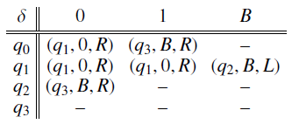

Slide 26
m-n
0^{m}10^{n}
m>n: 0^{m-n} ; m≤n: B
思路：最左端的0改为B，向右查找1之后遇到的第一个0，将其改为1。返回将最左端的0改为B，继续上一步骤。

Slide 27
当m>n时，意味着1右端的0被全部改为1，而1左端的0被多抹去一个，结束循环时将一个B改为0，全部的1改为B抹去。
当m≤n时，意味着1左端的0被全部抹去，则将剩余的1和0都改为B抹去。

Slide 28
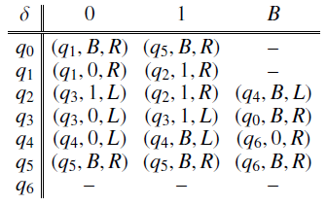

Slide 29
实例应用2：串的拷贝
输入 1^{n}
结果1^{2n}
思路： 将每一个1改为X，将最右端的X改为1，向右找到第一个B改为1，返回寻找最左端的X，重复上一步骤。

Slide 30
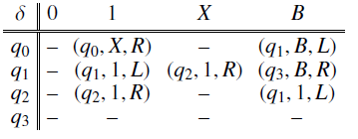

Slide 31
2.1 图灵机模型
图灵机的变形
多带图灵机
非确定图灵机
多指针图灵机
多维图灵机
离线图灵机

Slide 32
多带图灵机：
与图灵机类似，唯一的不同在于它可以有 k
(k> 1)条纸带，每条纸带上都有一个读写头.其状态转移函数δ为：
δ：Q×Γ^{k} → Q×(Γ^{k} ×{L, R,S}^{k} )
δ(q,x₁,…,x_{k}) = (p,(x₁’,…,x_{k}’,A₁,…,A_{k}))

Slide 33
例如：
δ(q, x,y) = (p, (a,b, L, R))
例如：识别0^{n}1^{n}
两个带，一个存放输入串，将输入串的0串拷贝到第二个线性带上，两个带开始匹配。
读写指针不需要频繁移动。

Slide 34
定理：
对任意一个多带图灵机，存在一个单带图灵机与之等价。
证明：
记录多带信息
记录多带读写头位置

Slide 35
2.1 图灵机模型
非确定图灵机
δ：Q×Γ→ ρ (Q×(Γ×{L, R,S}))
例如：M = ({q ,p ,r},{0,1},{0,1,B}, δ, B, q, {r}), δ定义如下：
δ | 0 | 1 | B
q | {(q ,1,R)} | {(p, 0, R)}
p | {(p, 0, R), (q, 0,L)} | {(p, 1,R), (q,1,L)} | {(r, B,R)}
r

Slide 36
输入串0101的识别过程：
q0101├ 1q101 ├ 10p01 ├
1q001 ├ 11q01 ├ 111q1 ├ 1110pB ├ 1110BrB
100p1 ├ 10q01 ├ 101q1 ├ 1010pB ├ 1010rB
├ 1001pB ├ 1001BrB

Slide 37
定理：每一个非确定图灵机都有一个与之等价的确定图灵机。
证明：
思路：用确定型图灵机模拟非确定型图灵机
算法：以宽度优先策略搜索非确定图灵机的每个分枝，直到遇到接受格局。

Slide 38
多指针图灵机
有多个指针，一个控制器和一条线性带，
指针由1到k编号，图录机的一个动作由当前状态和被每个指针所扫描的符号。
在一个动作中，每个指针独立地左移、右移或不动。

Slide 39
定理：每一个多指针图灵机都有一个与之等价的单指针图灵机。
定理：每一个多维图灵机都有一个与之等价的单维图灵机。

Slide 40
2.1 图灵机模型
语言：
L(M) = {ω|q₀ω┣* xq_{f}y}
称为图灵机M识别的语言 。
即：
图灵机M能够接受停机的所有输入信息串的集合就是M能识别的语言。

Slide 41
2.1 图灵机模型
定义1（可识别）：如果有图灵机识别一个语言，则称该语言是图灵可识别的。又称为递归可枚举的。

Slide 42
2.1 图灵机模型
定义2（可判定）：如果有图灵机对所有输入都停机，则称图灵可判定。这样的语言称为图灵可判定的。简称可判定。
Notes:
所有输入包括接受和非接受的都能停机。能判断是否接受
可识别仅仅是接受停机，

Slide 43
2.1 图灵机模型
定理：
图灵可判定语言都是图灵可识别的。
图灵可识别的不都是图灵可判定的。

Slide 44
推论1：
一个语言是图灵可识别的，当且仅当有图灵机识别它。
推论2：一个语言是可判定的，当且仅当有图灵机判定它。

Slide 45
通用图灵机：它接受任意一台图灵机 M 的编码，然后模拟 M 的运作。
输入符编码
转换函数编码
图灵机编码

Slide 46
例：
q₁ : 0, q₁:00, …
a: 0, b: 00 , …
L: 0, R: 00
δ(q₁, a) = (q₂, b, R) : 010100100100

Slide 47
2.1 图灵机模型
定理：
任意一台图灵机都可以等价转换为一台通用图灵机。

Slide 48
2.1 图灵机模型
与图灵机等价的计算模型：
寄存器机
Lambda演算

Slide 49
2.1 图灵机模型
Church－Turning论题：
一切直觉上能行可计算的函数都可用图灵机计算，反之亦然。

Slide 50
作业
1. 设计一台图灵机，接受由0和1组成的字符串，0先出现1后出现，且0出现的次数是1出现次数的2倍。举正反一例给出识别过程.
2*. 设计一台图灵机，给出布尔类型上的运算（非、与、或）。各举一例给出计算过程。

